Slide 1


13. november
-
Mednarodni dan prijaznosti

Slide 2
Mednarodni dan prijaznosti obeležujemo 13. 11. Društvo Humanitarček je uradni ambasador dneva že od leta 2016 - Naključna prijaznost (#rendomkindness). Navada je, da se na ta dan deli rumene rože, kamenčke, kot znak preprostih dejanj s katerim lahko nekomu polepšamo dan.
Tudi v Otroškem vrtcu Ajdovščina temu dnevu posvetimo posebno pozornost.
Poglejte kako ustvarjalni, srčni in prijazni so bili ta dan naši otroci in strokovni delavci v vrtcu.

Slide 3
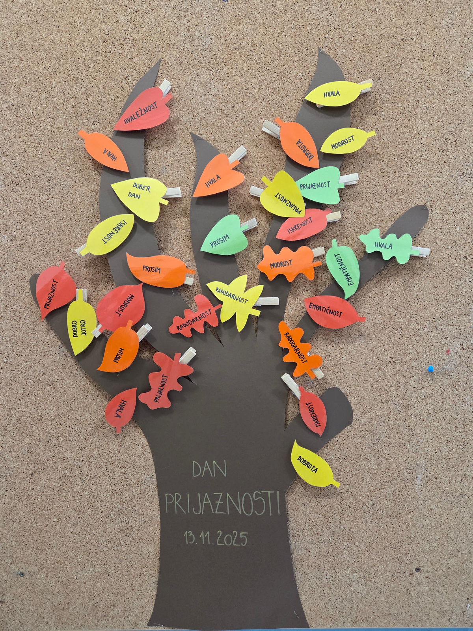
Skupini Činele in Bobni, enota Vrhpolje
Otroci in vzgojiteljice so pripravili drevo z lepimi besedami. Drevo je krasilo skupne prostore Vrhpoljske enote.

Slide 4
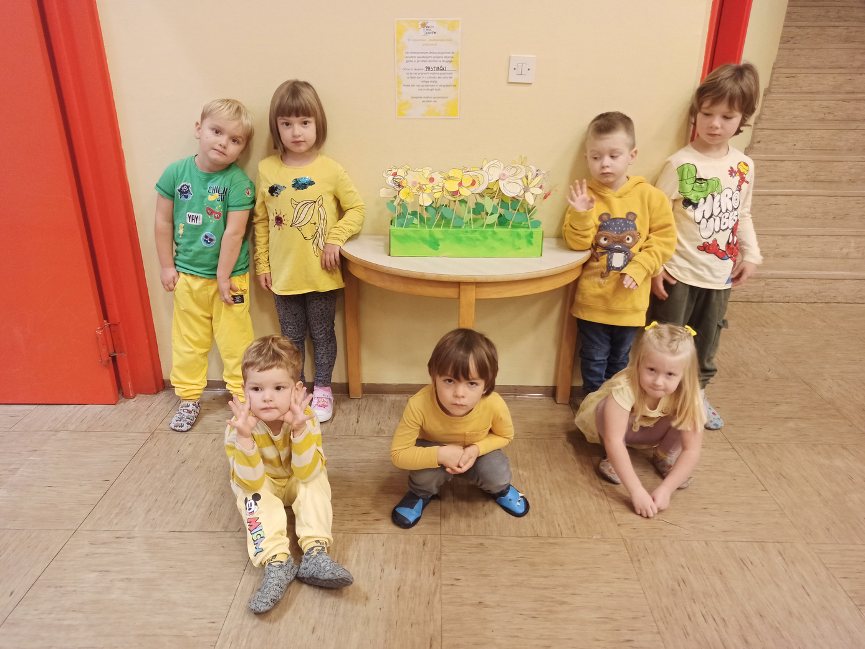
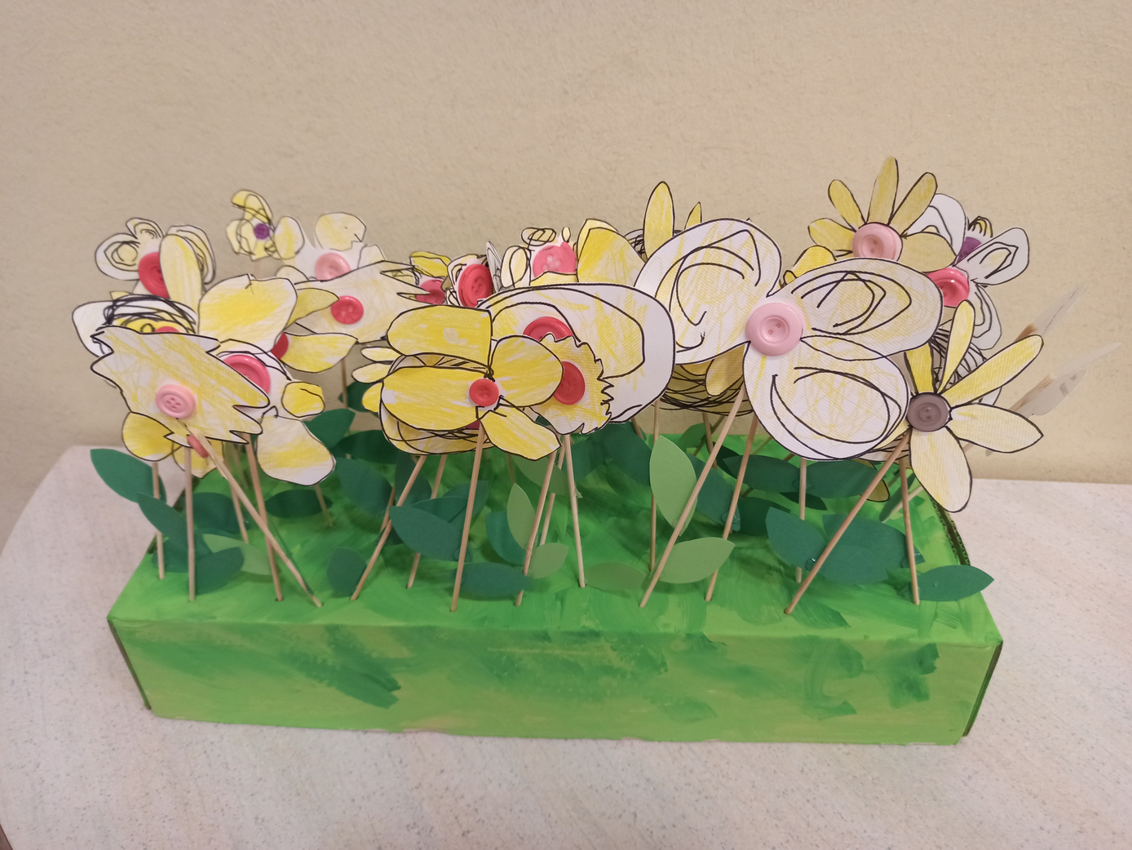
Skupina Pastirčki, enota Otlica
Otroci na Otlici so skupaj z vzgojiteljicama Majo in Nušo ustvarjali rumene rožice in jih podarili šolarjem, učiteljem, obiskovalcem na osnovni šoli.

Slide 5
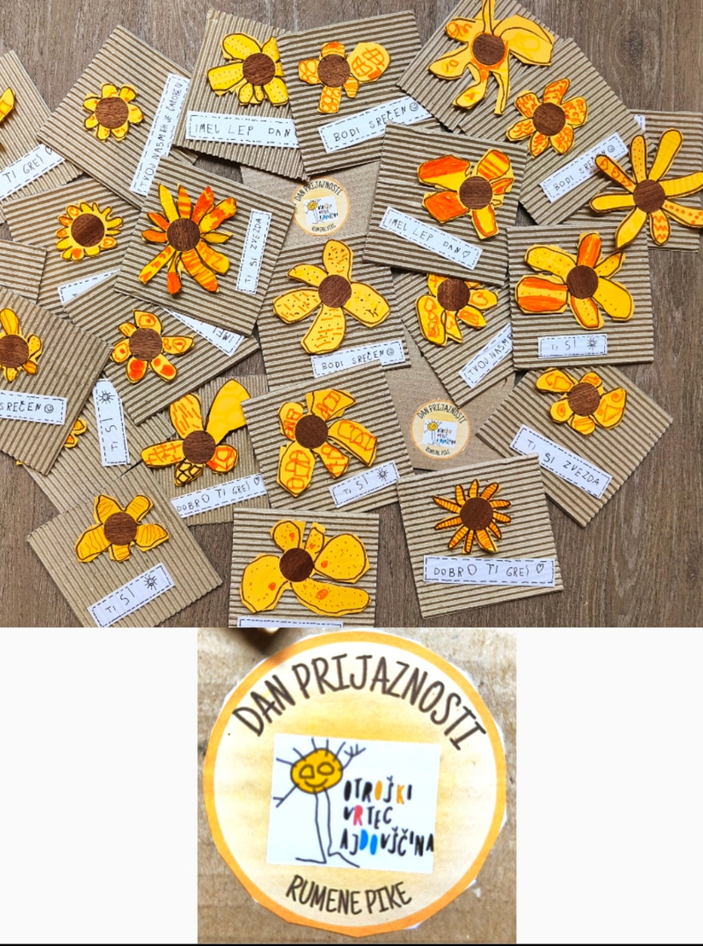
Skupina Rumene pike, enota Ribnik 1
Otroci so ustvarjali rumene rožice s prijaznimi, pozitivnimi sporočili. Zagotovo so razveselile prejemnike.

Slide 6
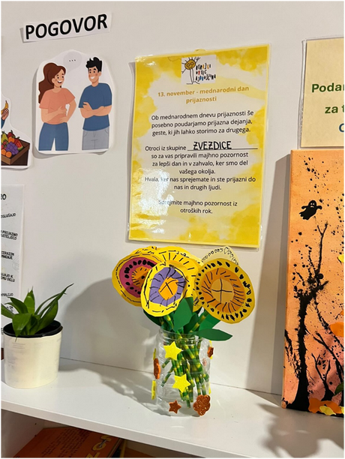
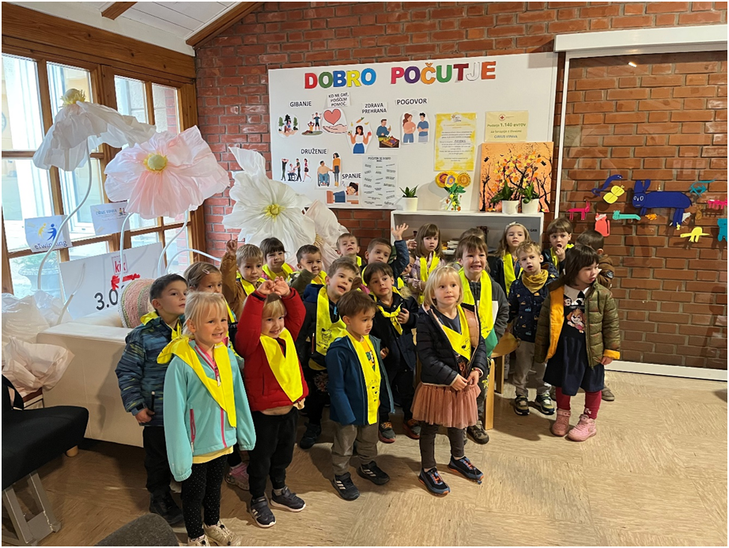
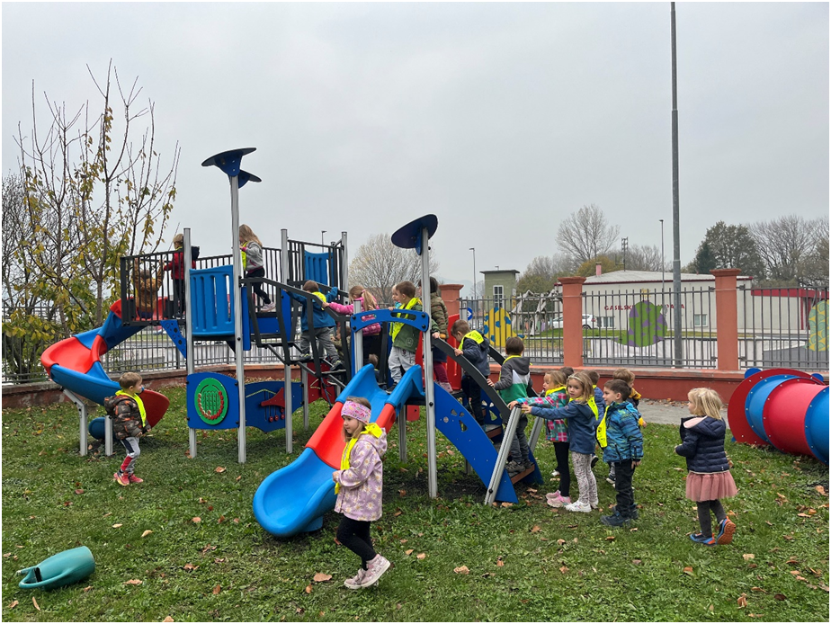
Skupina Zvezdice, enota Vipava
Vzgojiteljice in otroci smo obiskali ustanovo CIRIUS Vipava, kjer so nas prijazno sprejeli strokovni delavci in tamkajšnji vrtčevski otroci.
S seboj smo odnesli rumene rože z lepimi mislimi, ki so jih otroci skrbno izdelali sami. S tem drobnim dejanjem smo želeli razveseliti in pokazati, da prijaznost resnično povezuje ljudi. Po prijetnem druženju smo se skupaj še razgibali na zunanjih igralih Ciriusa, kjer je med otroki vladalo veselo in sproščeno vzdušje.
Bil je lep in topel dopoldan, poln nasmehov, druženja in drobnih dejanj, ki ogrejejo srce.

Slide 7
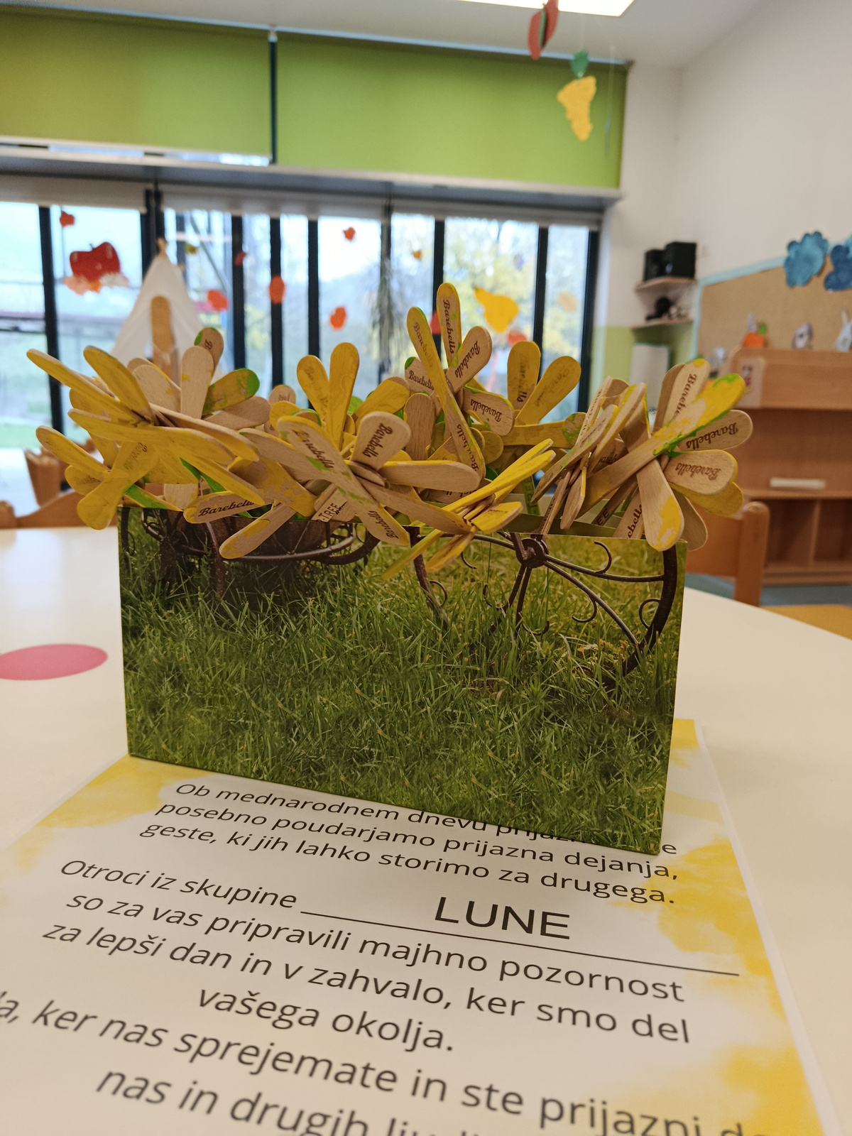
Skupina Lune, enota Vipava
Otroci so ustvarjali iz sladolednih paličic. Na dan prijaznost so rožice odnesli pred Cvetličarno Tadej v Vipavi (po dogovoru z lastnikom). Nekaj so jih razdelili že med sprehodom do lokacije. Vsi so jih sprejeli z nasmehom in veseljem.

Slide 8
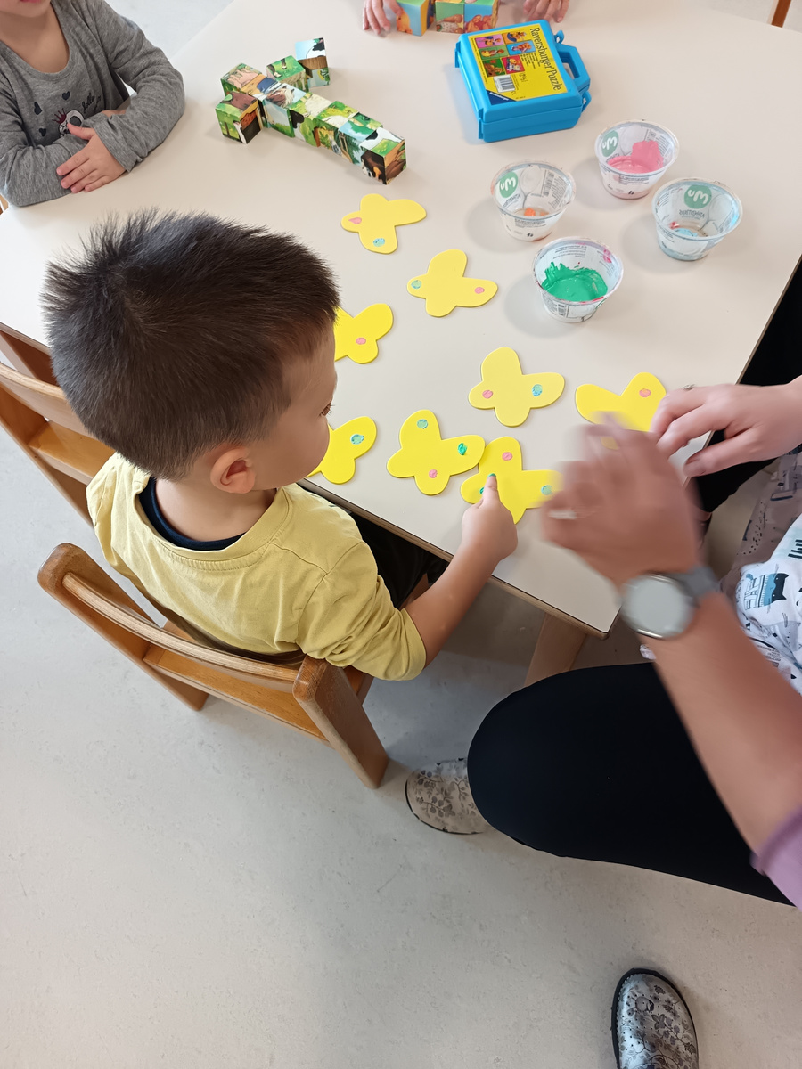
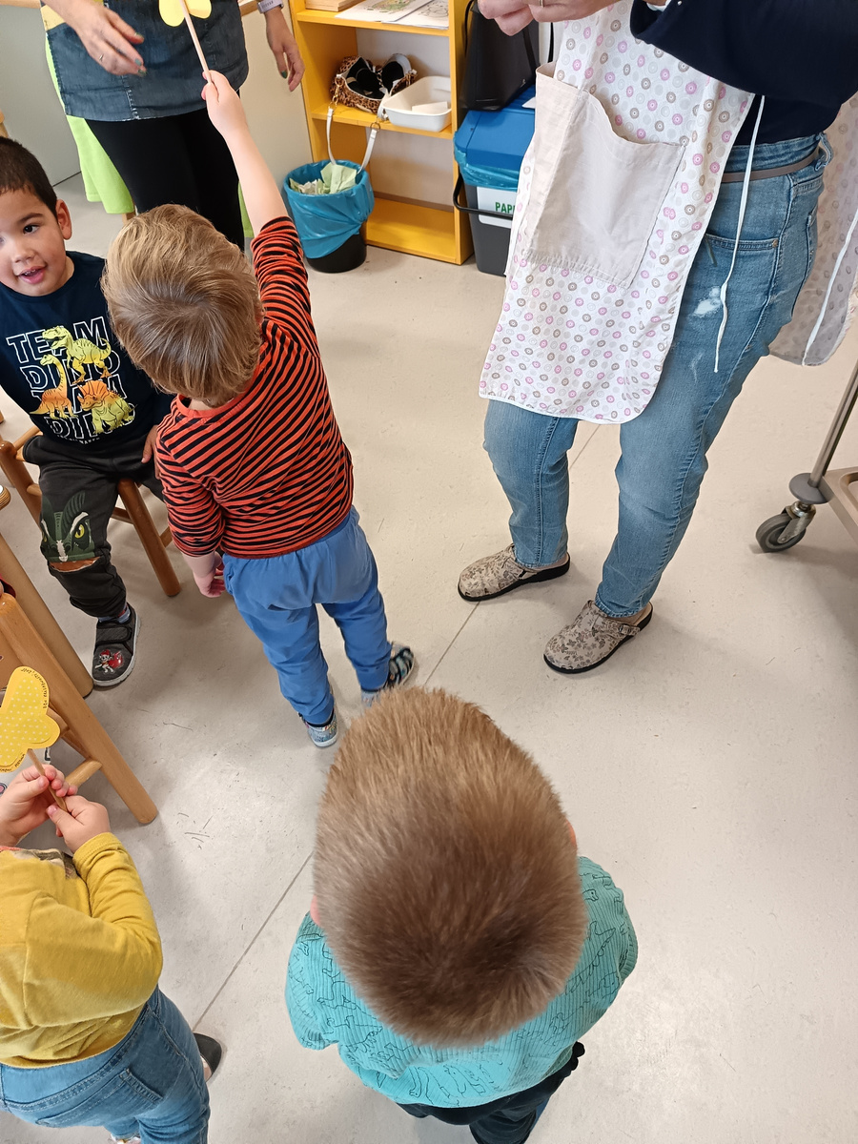
Skupina Rumeni metulji, enota Ribnik 2
Rumeni metulji so skupaj z vzg. Majo Lešnjak in Tajo Hrovatin sodelovali v Dnevu prijaznosti.
Izdelali so majhno pozornost za vzgojno osebje Ribnika 2.

Slide 9
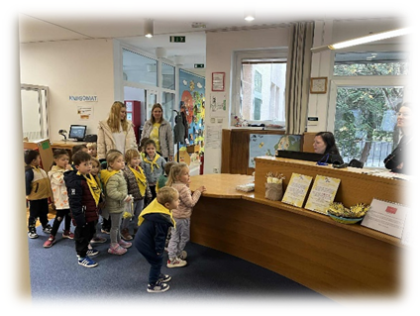
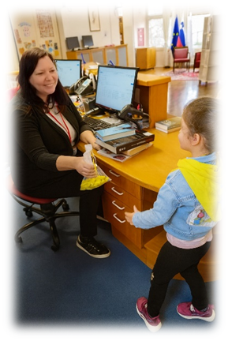
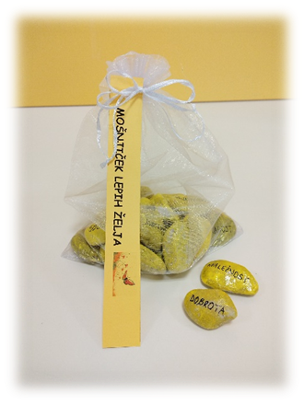
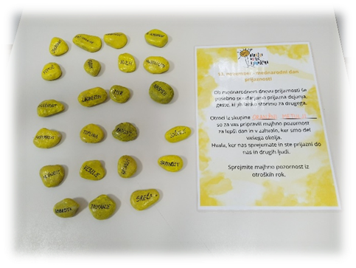
Skupina Oranžni metulji, enota Ribnik 2
V skupini Oranžni metulji smo ob mednarodnem dnevu prijaznosti pobarvali kamenčke z rumeno barvo in nanje napisali različne prijazne besede, kot so »nasmeh«, »prijaznost«, »sreča« in podobno. Kamenčke smo položili v mošnjiček lepih želja in jih skupaj odnesli v Lavričevo knjižnico, kjer so si jih lahko vzeli zaposleni in obiskovalci knjižnice. Upamo, da jim je ta majhen simbol prijaznosti polepšal dan.

Slide 10
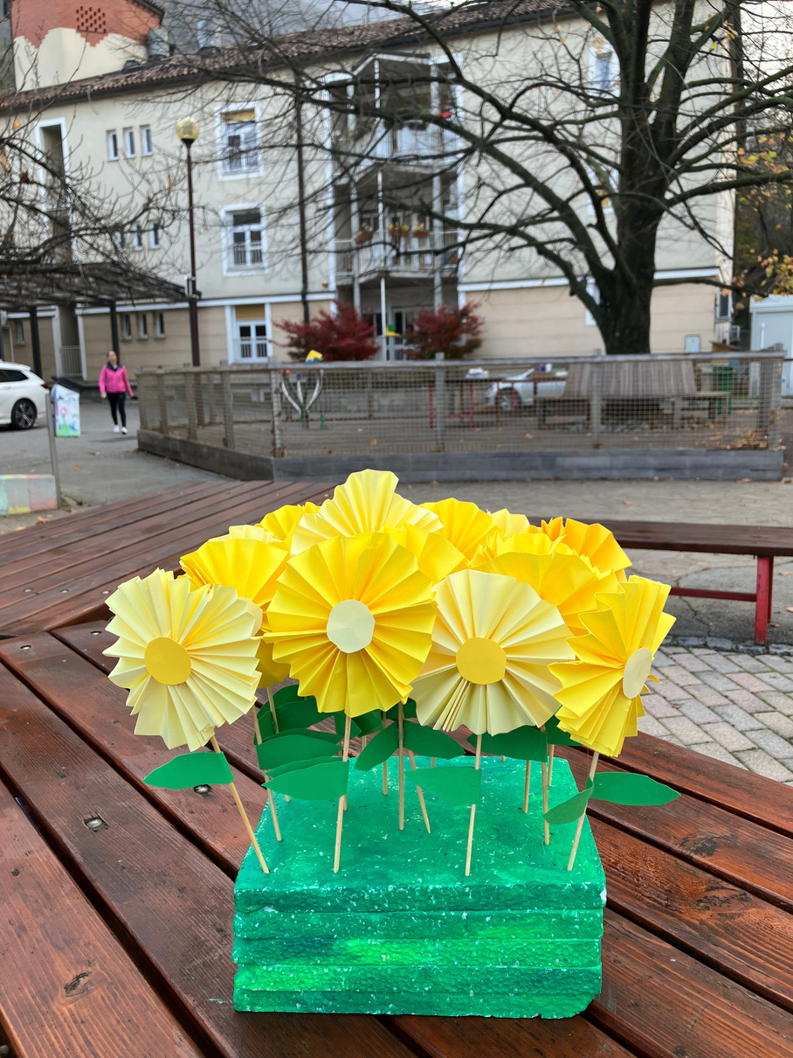
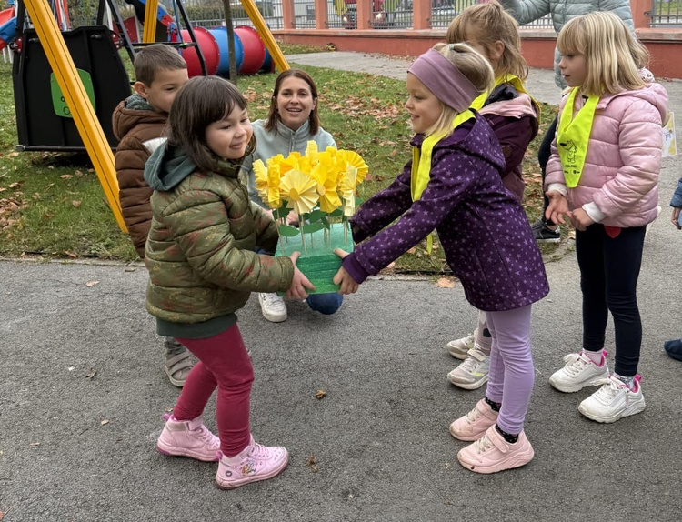
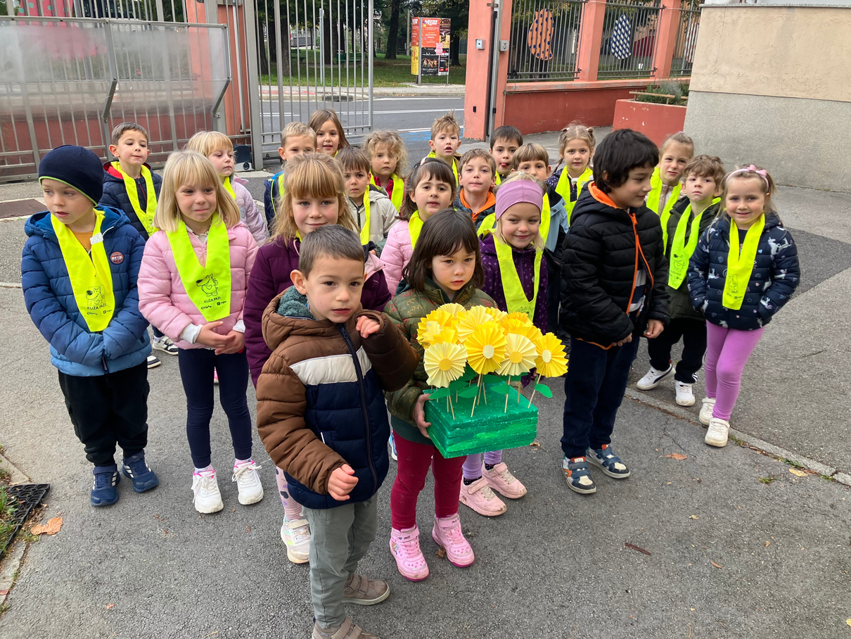
Skupina Rakete, enota Podnanos
Ob dnevu prijaznosti smo otroci iz skupine Rakete, iz vrtca Podnanos, ustvarili rumene rožice, pri čemer smo uporabili tehniko zvijanja papirja. Rožice smo podarili otrokom iz vrtca Cirius ob našem obisku v njihovem vrtcu. Z vrtčevsko skupino Zajčki iz zavoda Cirius namreč sodelujemo skozi celotno šolsko leto, zato so otroci sami predlagali, da prav njim namenimo simbolične rumene rožice kot znak prijaznosti, prijateljstva in medsebojnega spoštovanja.

Slide 11
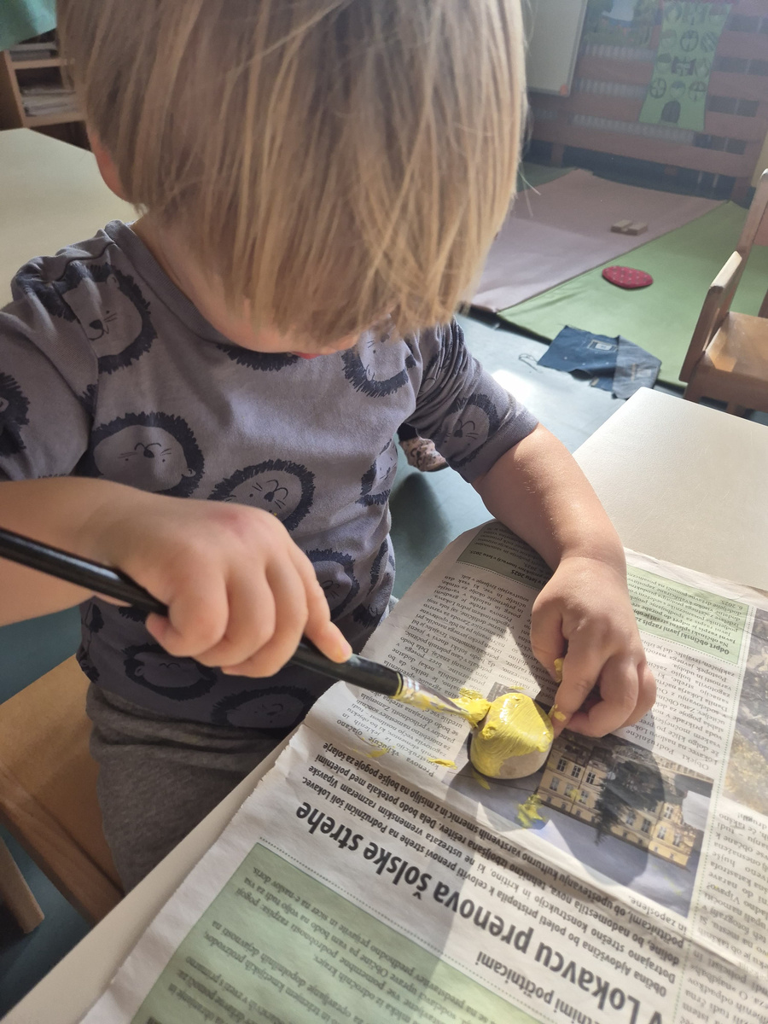
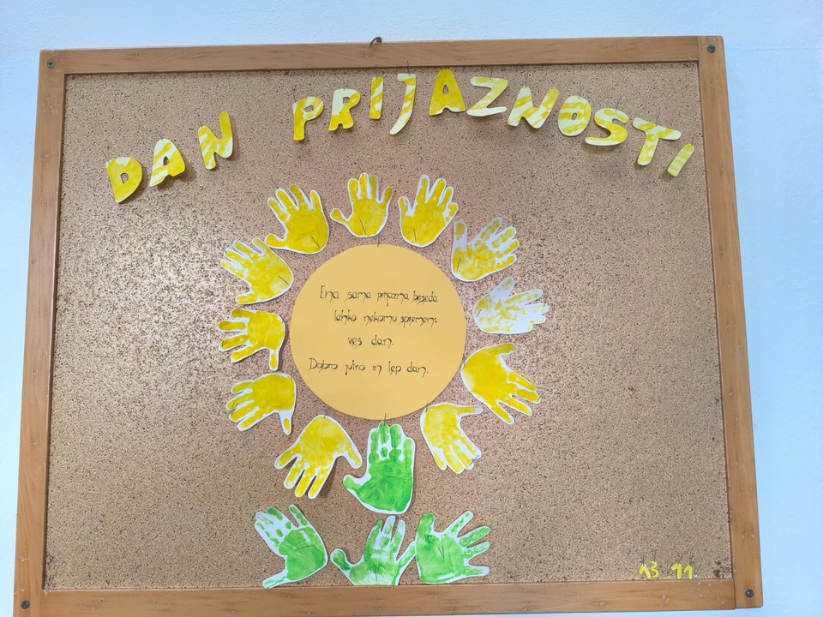
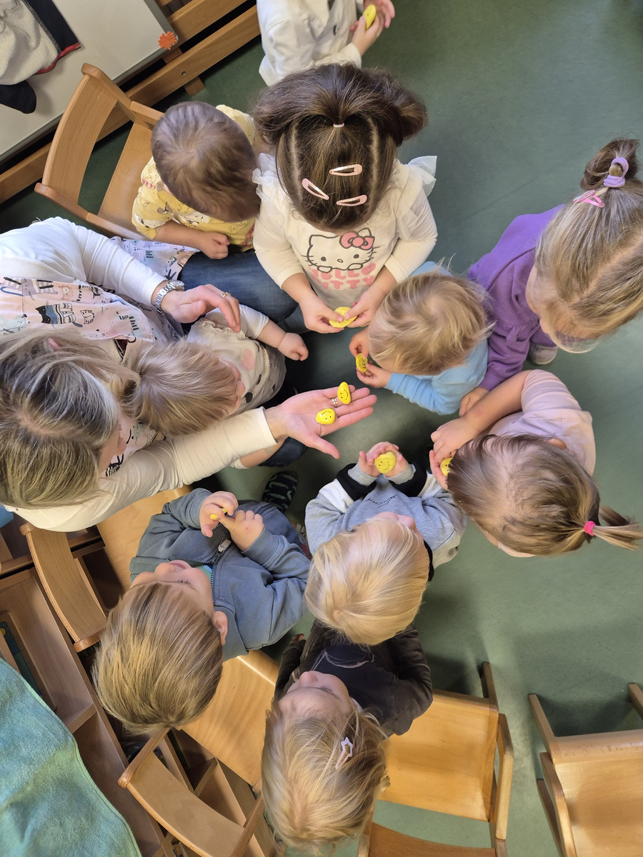
Skupina Sovice, enota Črniče
Tudi mljaši otroci so ustvarjali. V roke so prijeli čopiče in pobarvali kamenčke ter si kamenče prijateljstva podelili med seboj. Za vse otroke, starše, obiskovalce enote Črniče pa so otroci pripravili lepo misel in ji dodali svoj odtis.

Slide 12
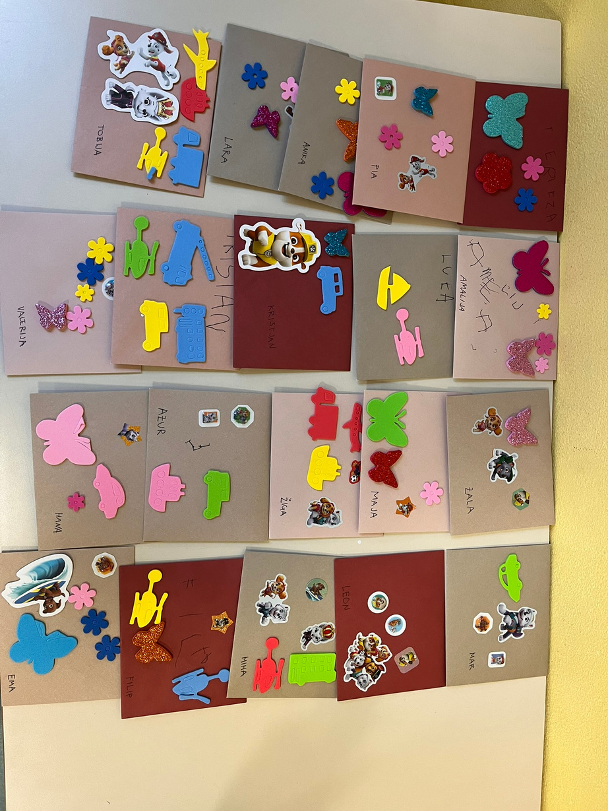
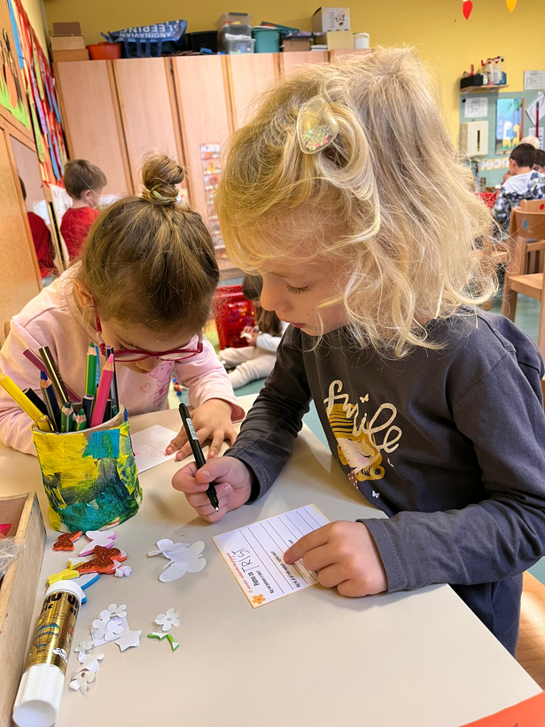
Skupina Žirafe, enota Črniče
V skupini Žirafe smo tokrat namesto rumenih rožic pisali skrivna prijazna pisma. Otroci so si izžrebali prijatelja, mu napisali pismo (kaj rad delam s teboj, kaj mi je pri tebi všeč, kako mi ti pomagaš itn). Vzgojitelji smo odgovore zapisali, otroci so dodali risbico in pisma okrasili. Kakšno veselje je bilo doma, ko so otroci skrivna pisma odpirali. Do takrat je namreč veljalo pravilo, da naslovnika ne izdamo. Kako dobro so otroci ohranili skrivnost in naslednji dan so z nasmeškom na obrazu pripovedovali kdo jim je napisal pismo.

Slide 13




Dan prijaznosti smo v vrtcu obeležili tudi z majhnimi pozornostmi, katerih nismo uspeli dokumentirani. Morda je bila to dišeča kavica, ki ti jo je nekdo skuhal med odmorom, prijazno sporočilo, ki si ga dobil na mail, slasten kolaček, ki ti je posladkal dan, iskren nasmeh sodelavca ali kakšna druga pozornost.
Hvala!
In ne pozabimo
“Prijazno je biti prijazen”
(Polona Požgan)

